Slide 1
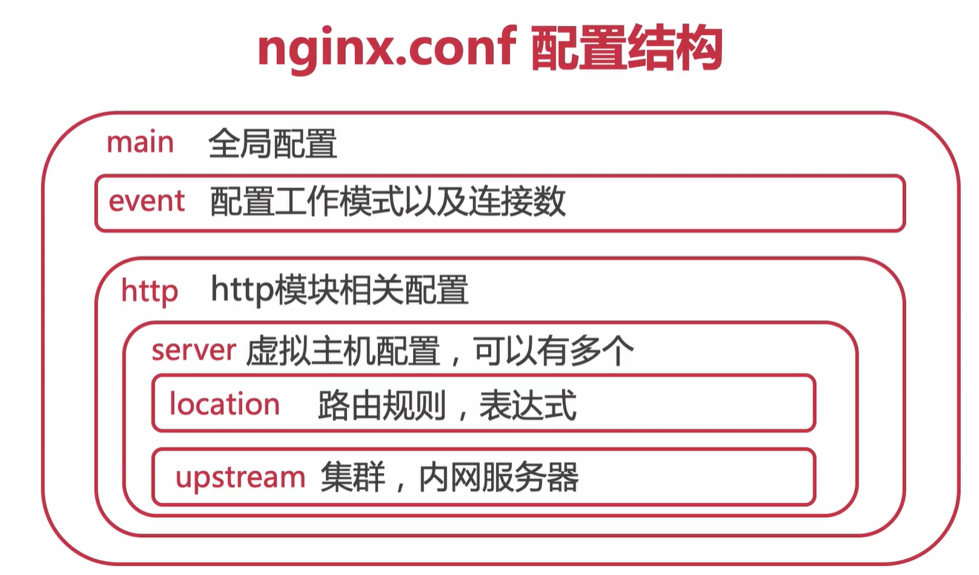

Slide 2
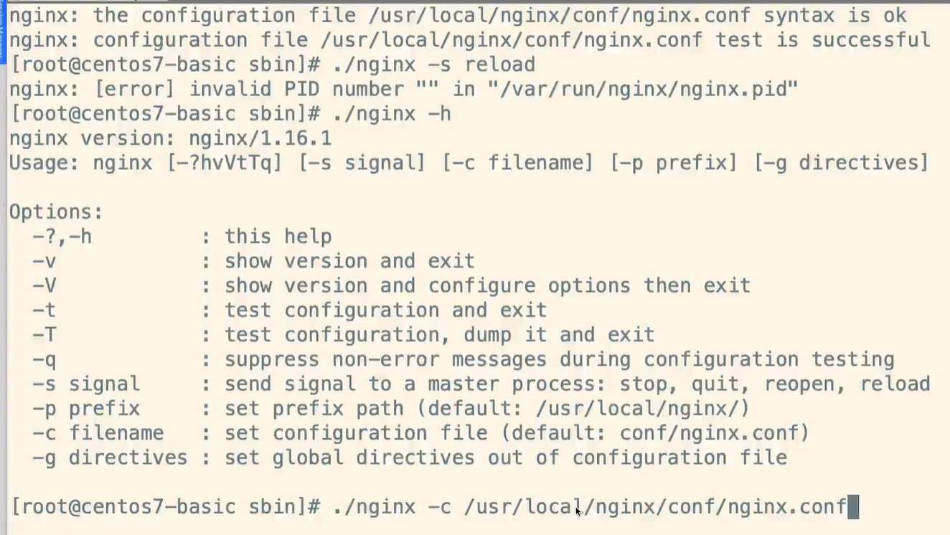
Nginx.pid打开失败解决方案

Slide 3
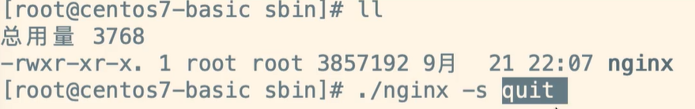
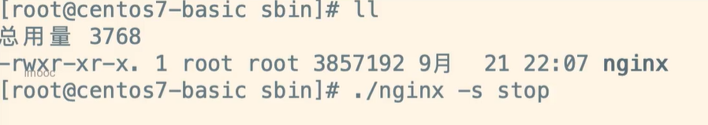
Nginx常用命令解析
Nginx停止：优雅启停
Nginx停止：强制停止

Slide 4
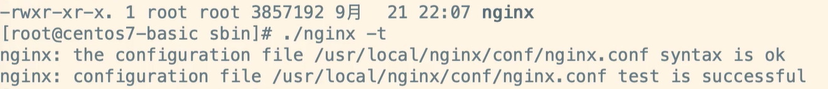
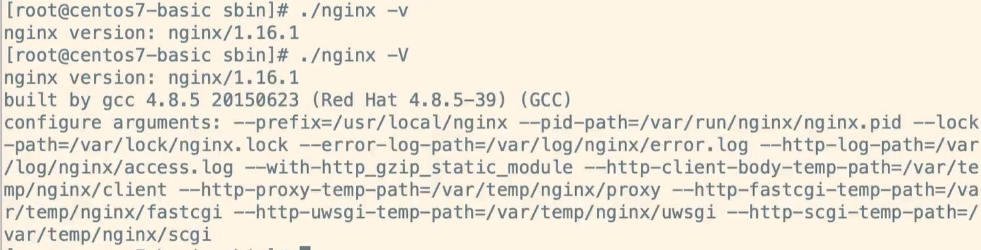
Nginx常用命令解析
Nginx测试：修改配置文件后，看配置文件是否有错，是否能够成功启动
Nginx版本：查看Nginx版本号

Slide 5
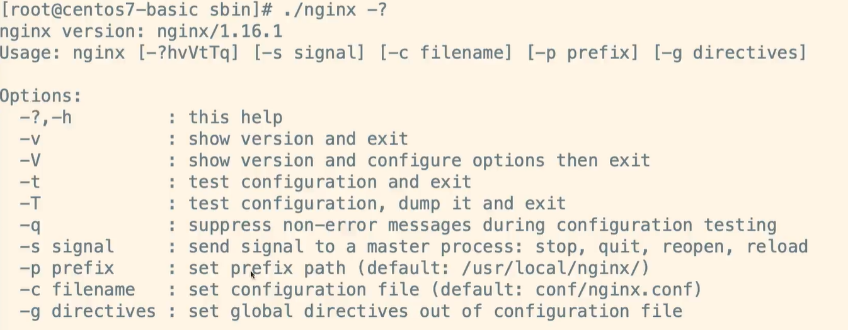
Nginx常用命令解析
Nginx帮助：查询相关命令

